Slide 1
স্বাগতম

Slide 2
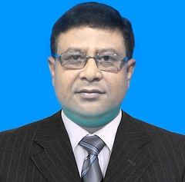
বাংলাদেশ ও বিশ্বপরিচয়
চতুর্থ শ্রেণি
সময়ঃ ৪০ মিনিট
মোঃ তৌফিকুল ইসলাম রবি
প্রধান শিক্ষক
মোহনপুর সরকারি প্রাথমিক বিদ্যালয়
বিরামপুর, দিনাজপুর।
Sweetsorrow_robi@yahoo.com
01719249776

Slide 3
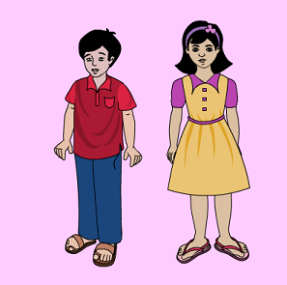
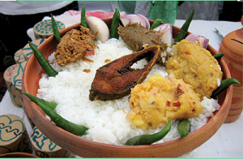
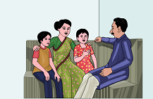
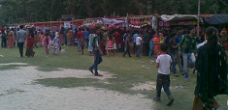
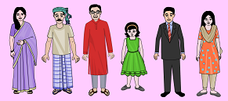
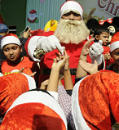
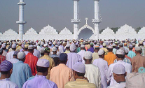
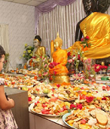
ছবিগুলো দেখ।
আমাদের দেশের বিভিন্ন ধর্মের মানুষের ধর্মীয় সংস্কৃতি।
বিভিন্ন ধর্মীয় উৎসব।
ছবিতে আমরা কী কী দেখলাম?

Slide 4
ছবিগুলো দেখ।
সংস্কৃতি হচ্ছে আমাদের প্রতিদিনের জীবনযাপনের ধরণ।
বিভিন্ন ধরনের আচার-অনুষ্ঠান, খাদ্য, পোশাক ইত্যাদি।
ছবিতে আমরা কী কী দেখলাম?
এগুলো আমাদের সংস্কৃতি।

Slide 5
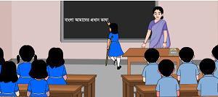
আমাদের সংস্কৃতি
আজকের পাঠ
ভাষা ও পোশাক

Slide 6
শিখনফল
এই পাঠ শেষে শিক্ষার্থীরা......
১৫.৩.১ । বাংলাদেশের সংস্কৃতি (ভাষা, খাদ্য, পোশাক, আচার অনুষ্ঠান, লোকজ গান ইত্যাদি) সংক্ষেপে বর্ণনা করতে পারবে।

Slide 7
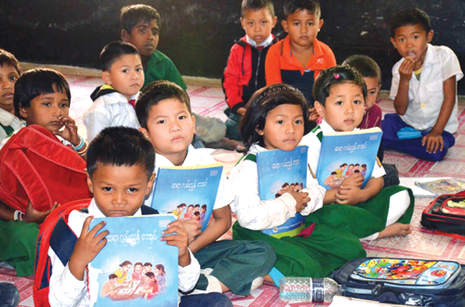
ভাষা
ভাষার মাধ্যমে আমরা মনের ভাব প্রকাশ করি।

Slide 8
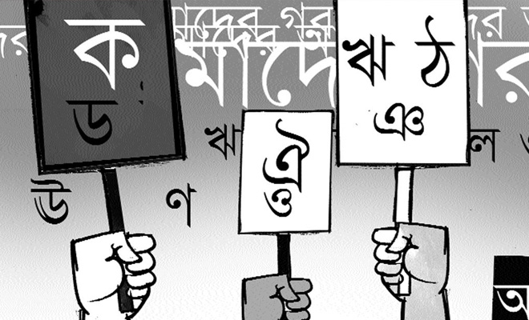
বাংলাদেশের বেশিরভাগ ক্ষুদ্র নৃ-গোষ্ঠীর নিজস্ব মাতৃভাষা রয়েছে।

Slide 9
এদেশের মুসলিম, হিন্দু, বৌদ্ধ, খ্রিষ্টান, সবাই বাংলা ভাষার মাধ্যমে একসূত্রে গাঁথা।
আমাদের রাষ্ট্রভাষা বাংলা।

Slide 10
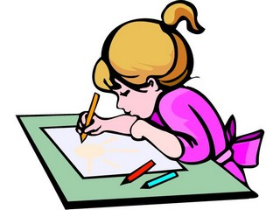
একক কাজ
বাংলাদেশের জাতীয় সংস্কৃতি কীভাবে তৈরি হয়েছে বলে তুমি মনে কর?

Slide 11
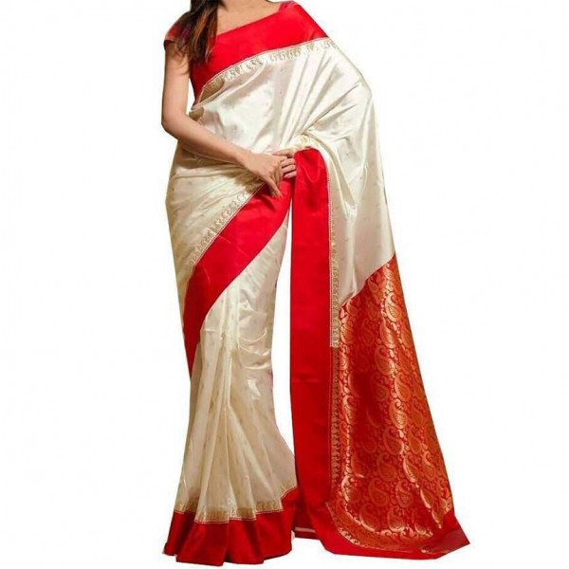
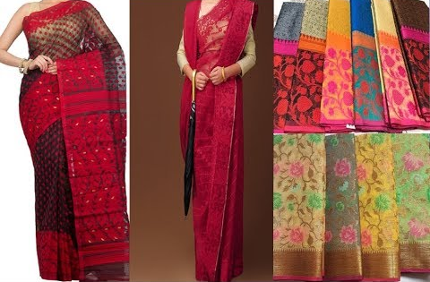
মেয়েদের পোশাক
ছবির পোশাকের নাম কী?
শাড়ি বাংলাদেশের মেয়েদের ঐতিহ্যবাহী পোশাক।
শাড়ি

Slide 12
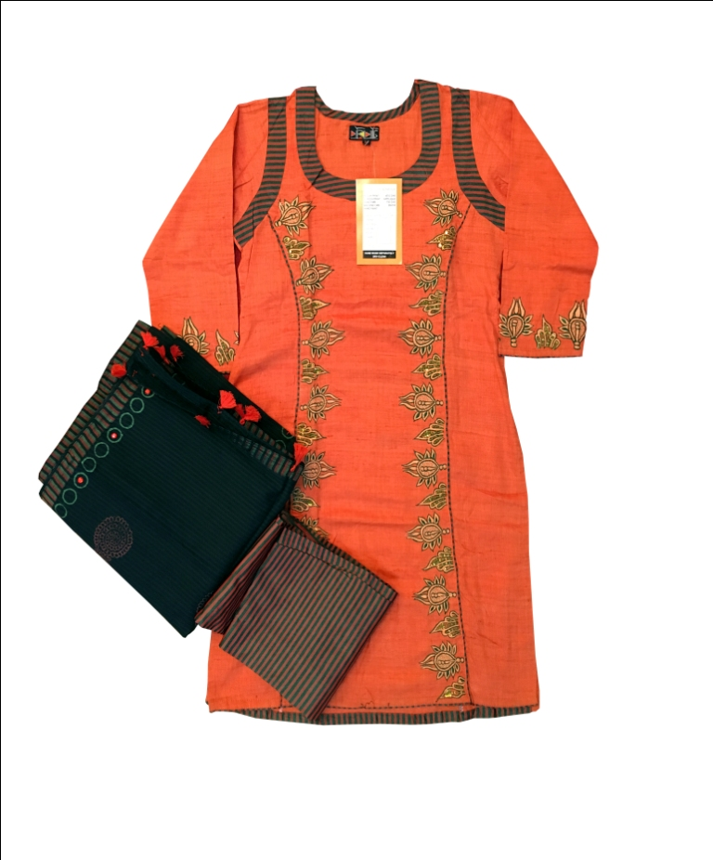
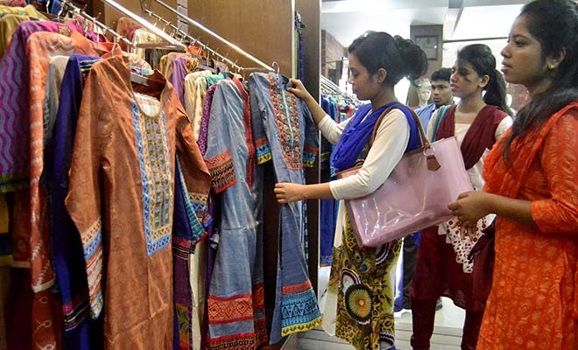
মেয়েদের পোশাক
কম বয়সী মেয়েরা সালোয়ার-কামিজ পরতে পছন্দ করে।
সালোয়ার-কামিজ
এই পোশাকের নাম কী?

Slide 13
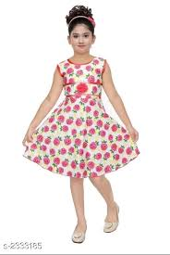
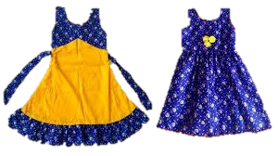
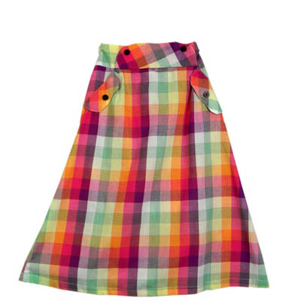
মেয়েদের পোশাক
ছোট মেয়েদের অনেকেই ফ্রক এবং স্কার্ট পরে।
ফ্রক এবং স্কার্ট
এই পোশাকের নাম কী?

Slide 14
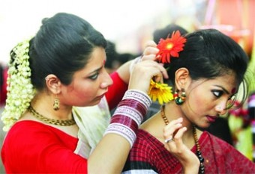
মেয়েদের পোশাক
বিশেষ অনুষ্ঠানগুলোতে বেশিরভাগ মেয়েই শাড়ি পরেন এবং নানারকম গয়না, টিপ, ফুল পরে থাকেন।

Slide 15
বিশেষ অনুষ্ঠানে মেয়েরা কী ধরনের পোশাক পরেন?
জোড়ায় কাজ

Slide 16
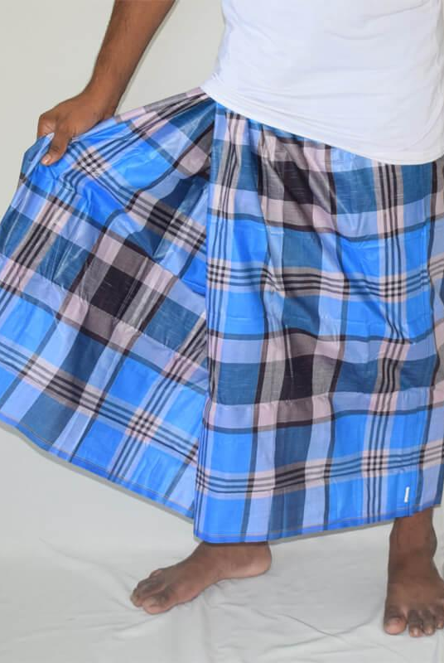
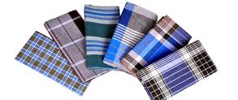
ছেলেদের পোশাক
পুরুষেরা গ্রামাঞ্চলে এবং বাড়িতে সাধারণত লুঙ্গি পরেন।
ছবির পোশাকটির নাম কী?
লুঙ্গি

Slide 17
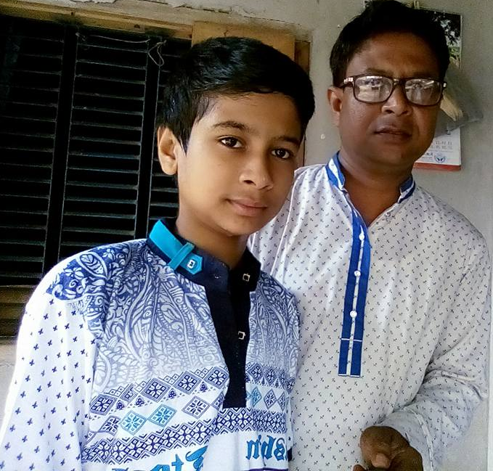
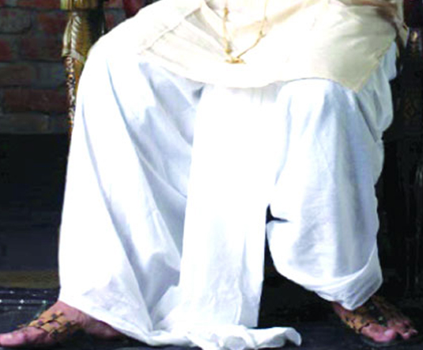
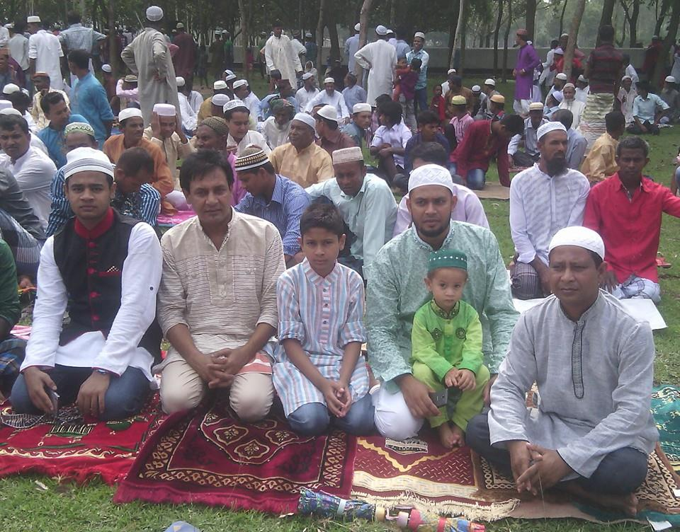
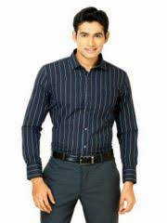
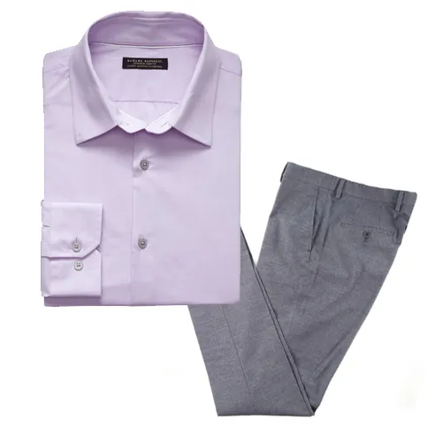
ছেলেদের পোশাক
পুরুষ মুসলমানগণ ধর্মীয় অনুষ্ঠানে পায়জামা-পাঞ্জাবি ও টুপি পরেন।
বয়স্ক হিন্দু পুরুষেরা আগে ধুতি পরতেন।
অফিসের কাজে শার্ট-প্যান্ট পরেন।
বিশেষ অনুষ্ঠানে পাঞ্জাবি-পায়জামা পরেন।

Slide 18
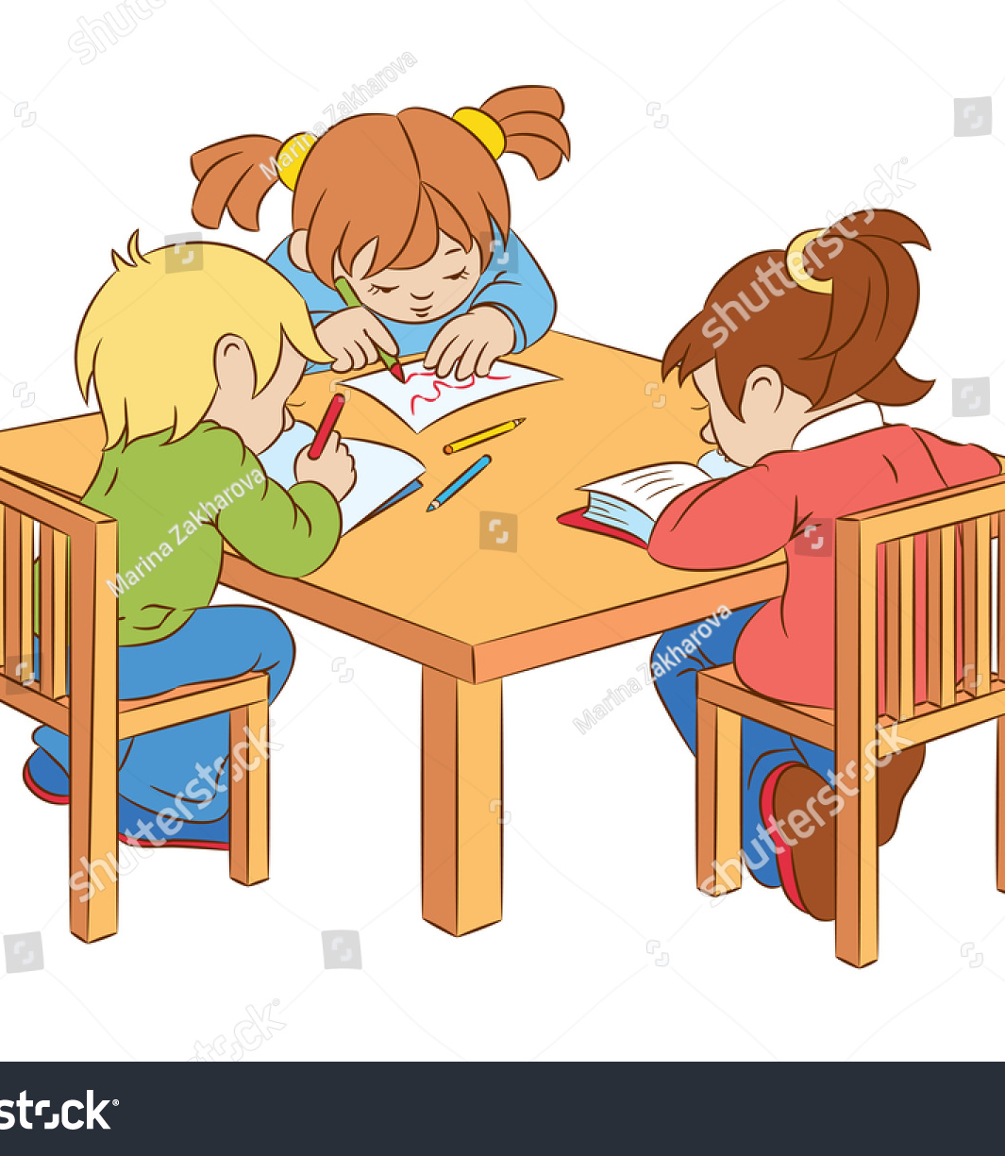
দলে কাজ
‘ক’ দলঃ মেয়েরা সাধারণত কোন ধরনের পোশাক পরেন?
‘খ’ দলঃ ছেলেরা সাধারণত কোন ধরনের পোশাক পরেন?

Slide 19
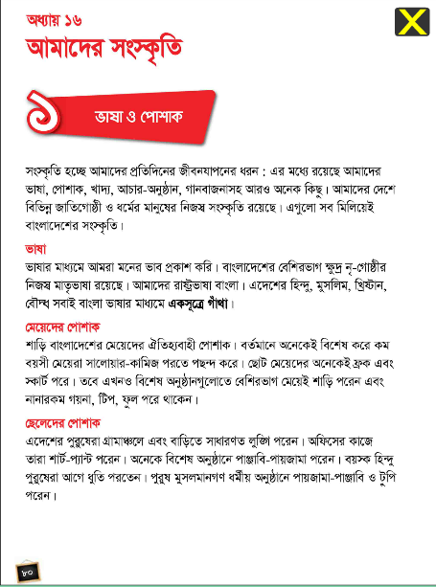
নিরব পাঠ
পাঠ্য বইয়ের ৮০ পৃষ্ঠা

Slide 20
সঠিক উত্তরের পাশে টিক চিহ্ন (∙) দাও।
কোনটি সংস্কৃতির অংশ নয়?
x
x
x
গ) গাড়ি
ক) ভাষা
খ) পোশাক
∙
ঘ) ধর্ম
উত্তরগুলোতে ক্লিক করি

Slide 21
শূন্যস্থান পূরণ কর।
ভাষার মাধ্যমে আমরা ...............ভাব প্রকাশ করি।
বেশিরভাগ ক্ষুদ্র নৃ-গোষ্ঠীর নিজস্ব ...............রয়েছে।
কম বয়সী মেয়েরা ...........................পরতে পছন্দ করে।
আমাদের রাষ্ট্রভাষা............।
সবাই বাংলাভাষার মাধ্যমে ...............গাঁথা।
মনের
মাতৃভাষা
সালোয়ার-কামিজ
বাংলা
একসূত্রে

Slide 22
নিজ নিজ খাতায় লেখ।
তোমার এলাকার লোকজন কী ধরনের পোশাক পরেন তা ৫ বাক্যে লেখ।

Slide 23
তোমার পরিবারের অন্য সদস্যরা কী ধরনের পোশাক পরে তা লিখে আনবে।
বাড়ির কাজ

Slide 24
সবাইকে ধন্যবাদ

